Slide 1
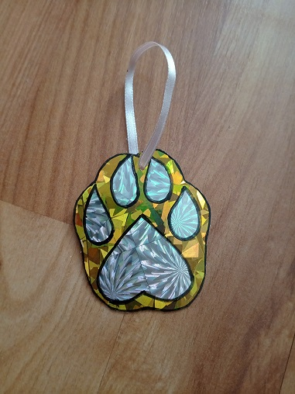
Мастер-класс «Стань заметнее» для обучающихся и их родителей
Выполнила Гарайзуева Г.В., педагог МБУДО «ЦДТТ»

Slide 2
3.02.2025 г в целях профилактики детского дорожно-транспортного травматизма, а также пропаганды использования светоотражающих элементов среди участников дорожного движения совместно с инспектором оГИБДД Колумбаевой С.З. был проведен с обучающимися объединения «Дорожная азбука» (на базе МДОУ №18, группа «Радуга») и их родителями мастер-класс «Стань заметнее» по изготовлению фликеров.

Slide 3


Slide 4
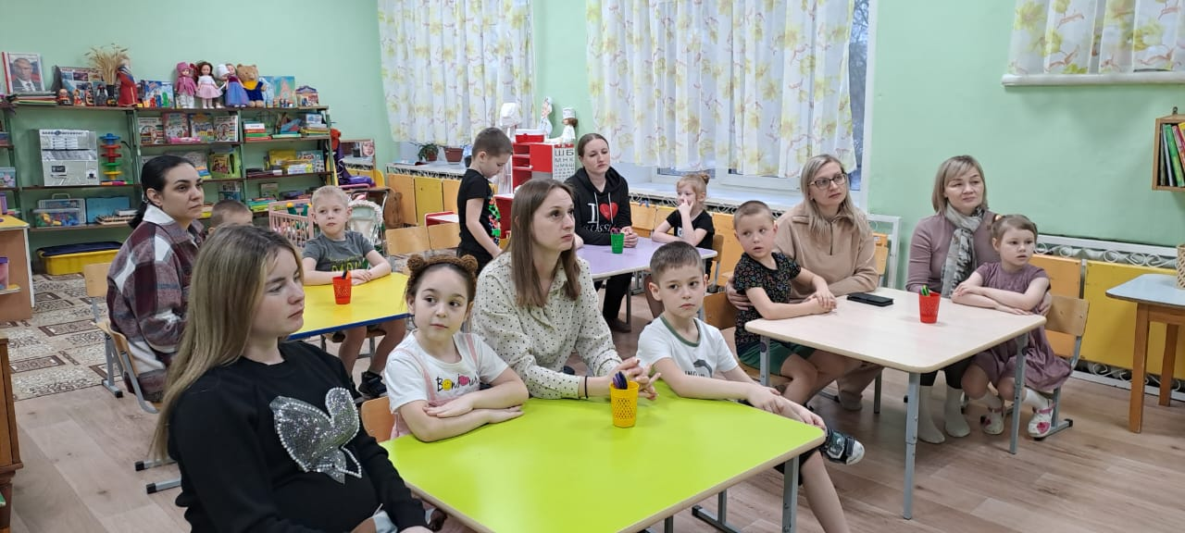
В ходе мастер-класса присутствующим было объяснено, что такое световозвращающие элементы, из чего они состоят и для чего нужны.

Slide 5
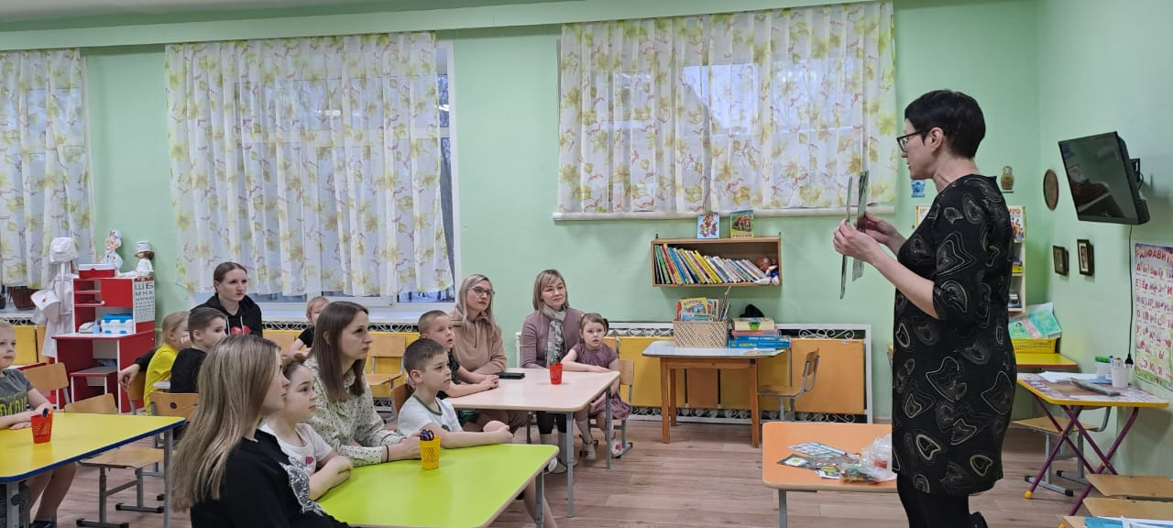
Рассматривание фликеров.

Slide 6
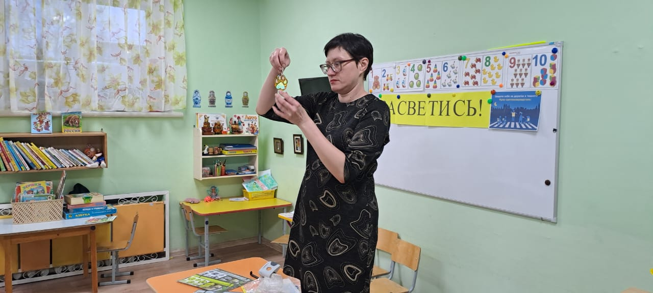
Затем ребятам и их родителям предложили сделать светоотражающие элементы своими руками.

Slide 7
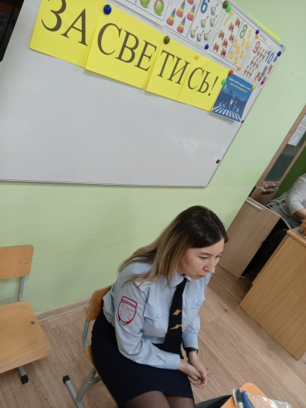
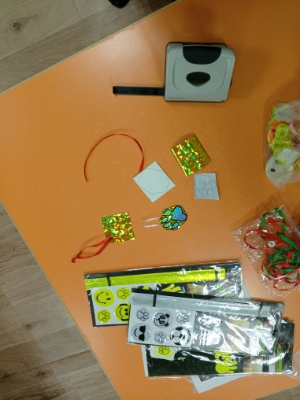
В ходе мастер-класса инспектор Сауле Закпаевна напомнила детям и родителям о важности соблюдения ПДД, в том числе при переходе дороги, поведении в общественном транспорте, при движении в автомобиле и еще раз обратила внимание на необходимость использования световозвращающих элементов на одежде в темное время суток.

Slide 8


Slide 9
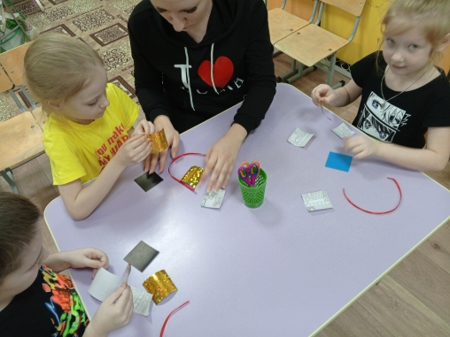

Slide 10
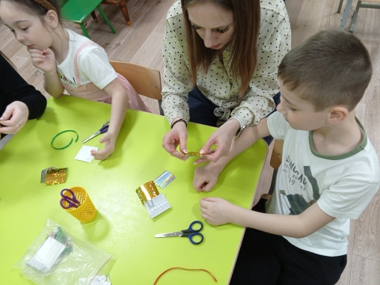

Slide 11
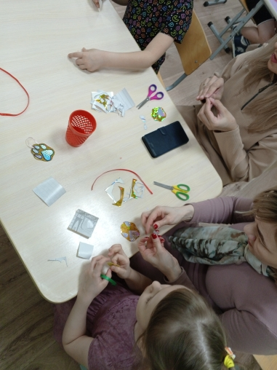
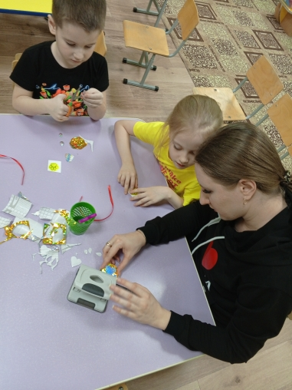
Процесс создания фликеров.

Slide 12
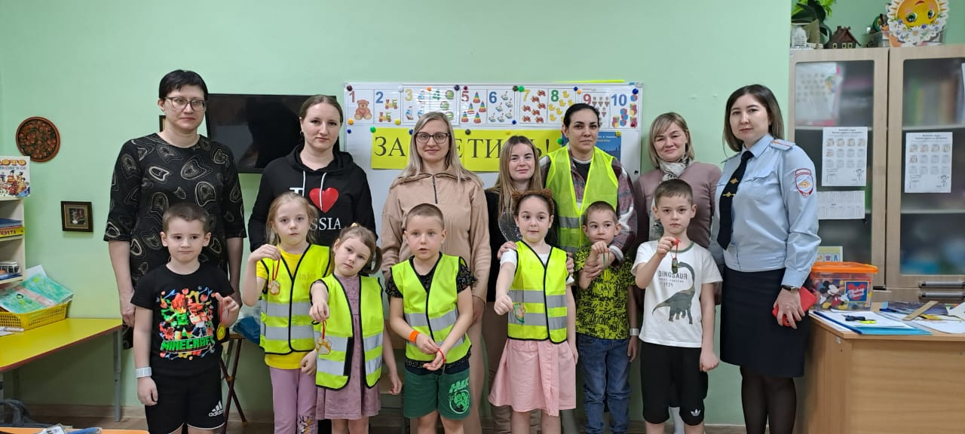
Получившиеся фликеры понравились и детям, и родителям.

